Slide 1
2º Caso de Estudo
João Filipe Amorim Resende – up202003528@fe.up.pt
José Eduardo Santos Maravalhas Silva – up202003505@fe.up.pt

Slide 2
Descrição do Problema
Otimização do percurso de um robô.
Detalhes:
  Em cada local, existem N items com diferentes tamanhos.
  O robô terá que trazer todos os items para a base.
  O robô possui uma capacidade de carga limitada.
  Não existe nenhum item que exceda a capacidade de carga do robô.
  O robô não pode largar items pelo caminho.
  O robô descarrega todos o items que transporta na base.
  O robô começa na base.
  Objetivo é minimizar a distância percorrida.
Notes:
Problema inspirado por um projeto a decorrer no CRAS

Slide 3
Descrição do Problema
3
2
11
1
11
10
10
BASE
24
4
5
4
15
Notes:
Grafo não direcionado com pesos entre os vertices em que cada vertice representa um local e cada local possuí items de vários tamanhos (representados a vermelho).

Slide 4
Representação da Solução
3
2
11
1
10
11
BASE
24
4
5
4
15
PATH | BASE | 3 | BASE | 2 | 1 | 2 | BASE | 2 | 5 | 4 | BASE | ...
ITEMS PICKED | [ ] | [0, 1] | [ ] | [ ] | [0, 1, 2] | [ ] | [ ] | [0] | [0] | [ ] | [ ] | ...

Slide 5
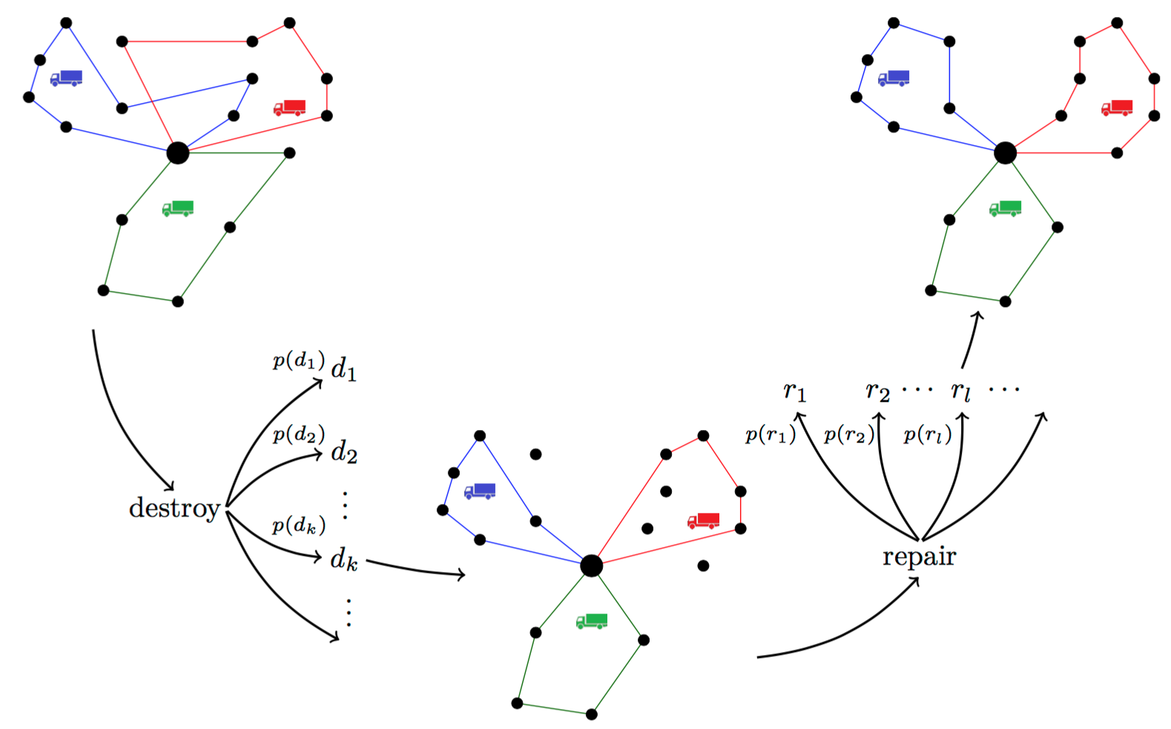
Adaptive Large Neighborhood Search
Métodos de destruíção/reparação

